Slide 1
Une introduction à la sensibilité de conflit Comment devenir plus sensible aux conflits
Partie III
Decembre 2019
RDC

Slide 2
Comment devenir plus sensible aux conflits
Raison
Familiariser les participants avec les outils d'analyse rapide
Objectif
Les participants peuvent utiliser des outils pratiques pour analyser rapidement leur environnement opérationnel et signaler à la direction les dangers / opportunités de programmation identifiés, afin que des mesures puissent être prises

Slide 3
Où commencer?
Il existe de nombreux guides, manuels, cadres, documents sur la manière de prendre en compte les conflits et de faire des analyses.
Beaucoup sont techniques ou académiques et nécessitent des ressources importantes à mettre en œuvre. Facteurs qui découragent souvent la mise en œuvre de la sensibilité aux conflits

Slide 4
La sensibilité aux conflits doit être:
Transversale (application à l'échelle de l'institution)
Flexible (en fonction du contexte)
Ressources adéquates (temps et coût)
Pratique (non académique)

Slide 5
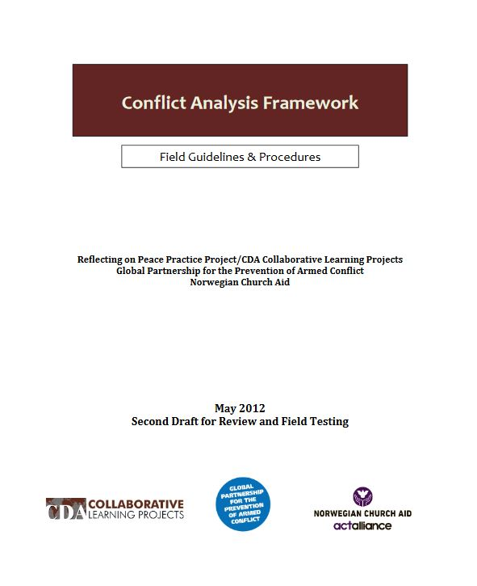
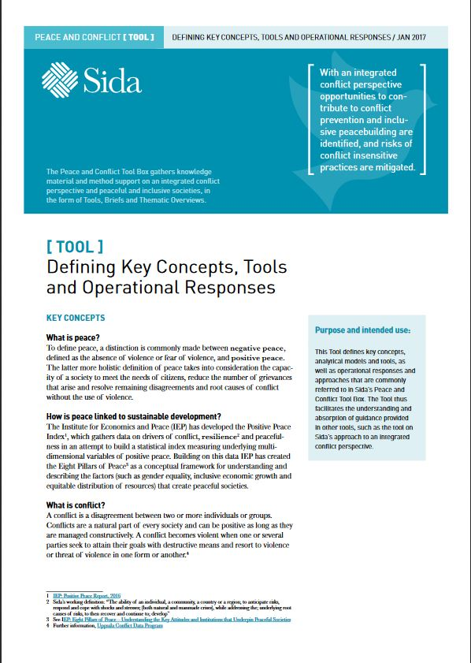
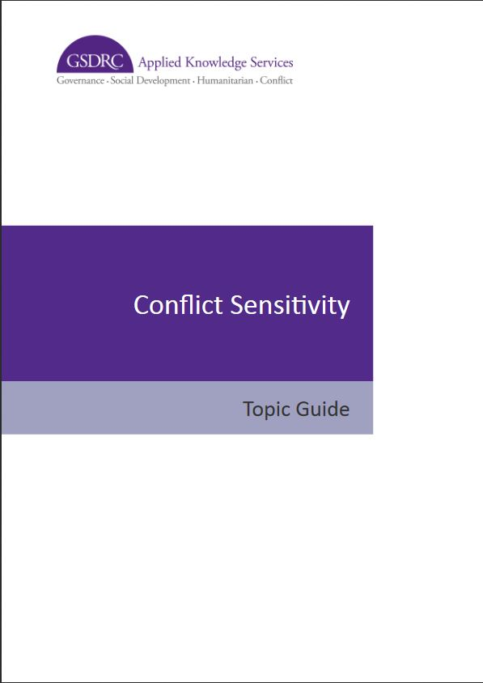
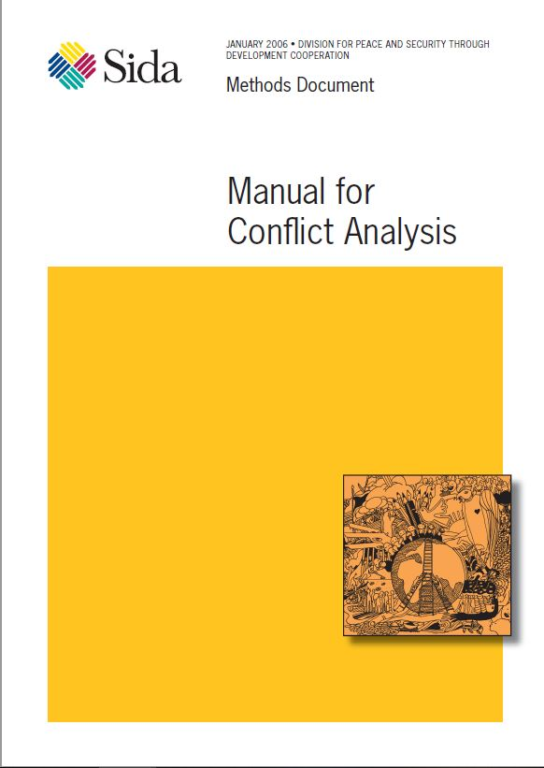
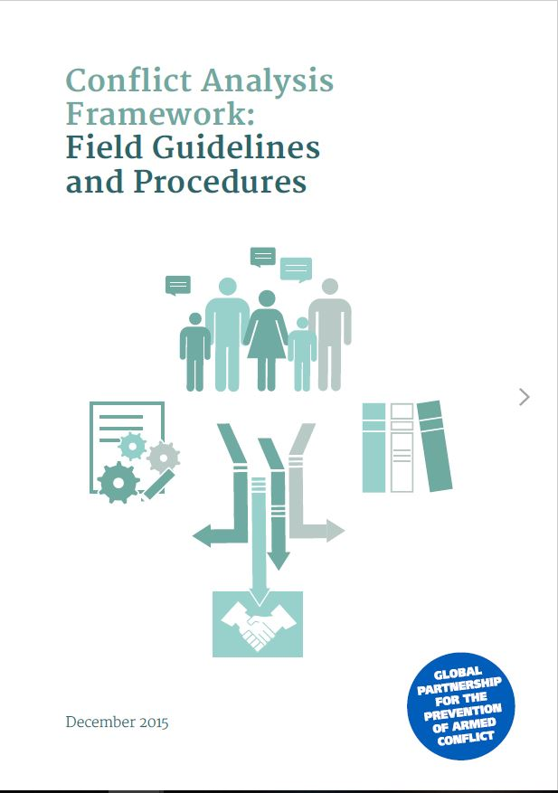
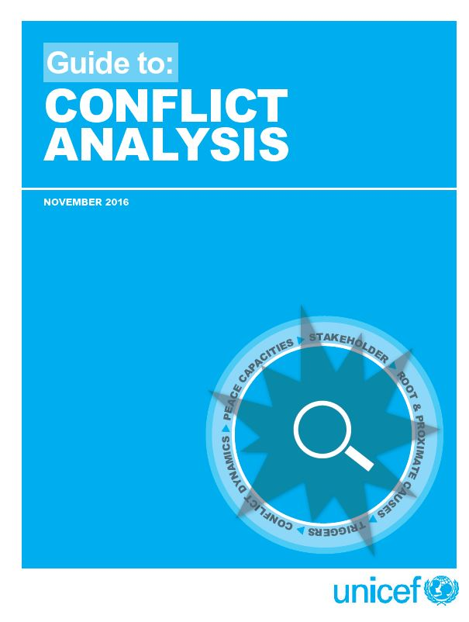
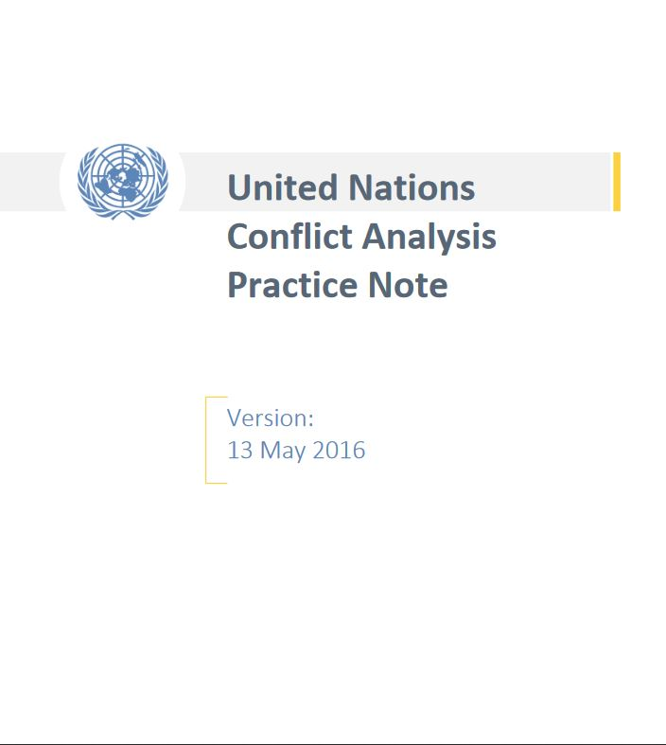
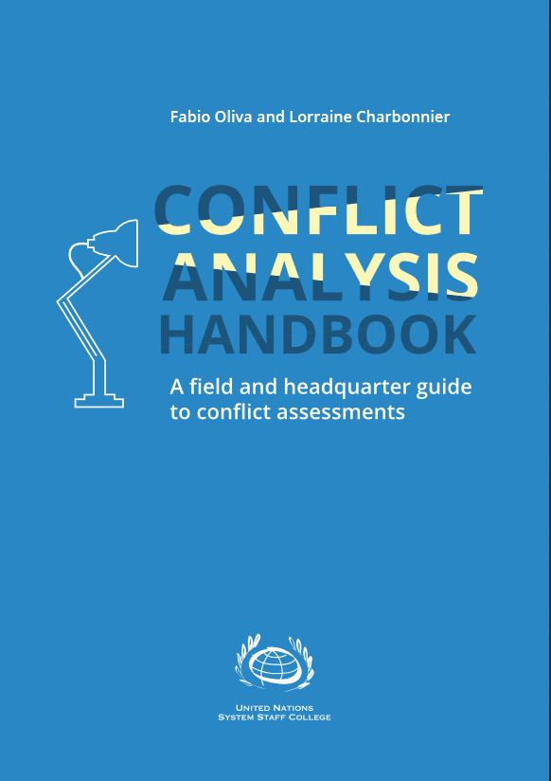
Différentes approches

Slide 6
Files communs
Analyse Open Source basée sur:
Les délais
Acteurs (parties prenantes)
Causes (facteurs)
Tendances (dynamique)

Slide 7
Files communs
La méthodologie utilisée est participative, collaborative et publique (par exemple, l’évaluation rurale participative).
Recueille des idées de divers points de vue (chefs religieux, femmes, chefs, gouvernement, jeunes, organisations de la société civile, etc.).
L’objectif commun de l’analyse sensible au conflit est d’aider à informer les activités afin de minimiser les risques et d’optimiser les effets positifs

Slide 8
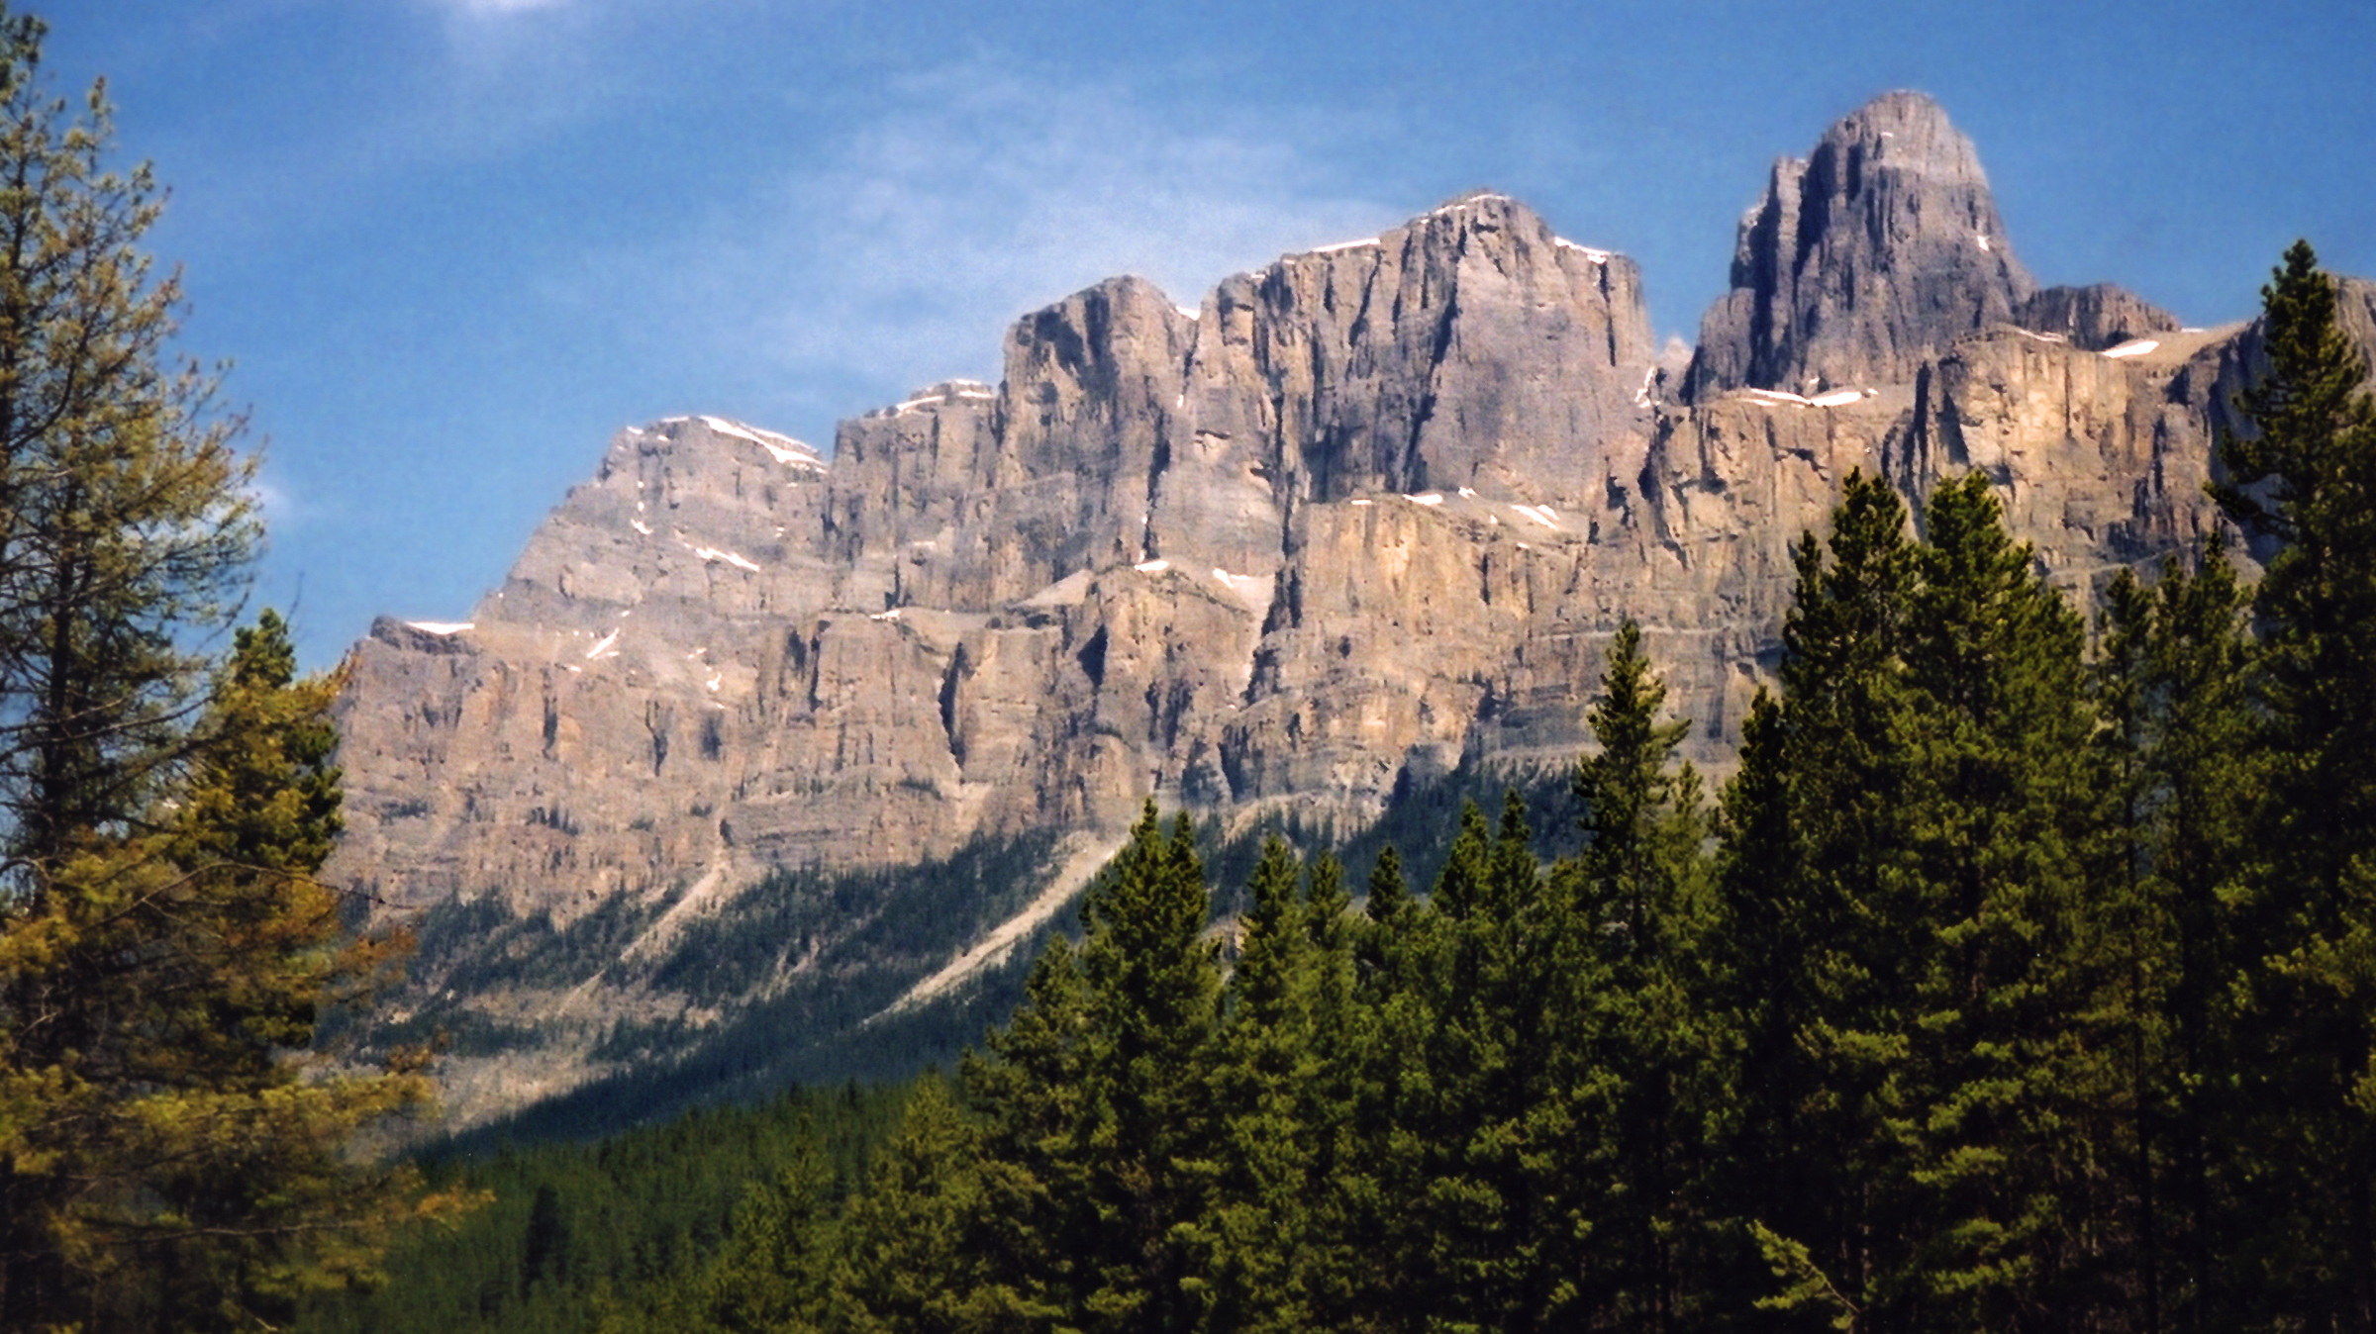
"Bien qu'il puisse y avoir de nombreux chemins en montagne, la vue depuis le sommet est la même"
Ancien proverbe chinois
This Photo by Unknown Author is licensed under CC BY-SA

Slide 9
Stratégie: évaluation rapide du contexte
Équipe: en interne (pour commencer)
Méthodologie: participative (basée sur une évaluation rurale participative)
Equipement: Outils analytiques pratiques testés et éprouvés basés sur les meilleures pratiques courantes. Rien d'extraordinaire. Basique et assez bon.
Calendrier: vérifiez qu’il n’ya pas de tempête qui approche (par exemple, audits, délais du siège, conflit violent majeur)

Slide 10
Activité de groupe
Le facilitateur va maintenant vous mettre en quatre groupes
Veuillez nommer ou élire un président, un preneur de notes, un chronométreur et un présentateur.

Slide 11
Analyse rapide des conflits
Étape 1
Comprendre le contexte

Slide 12
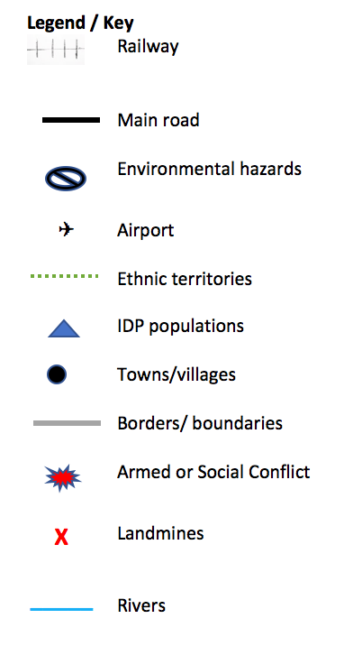
Étape 1 Comprendre le contexte Analyse cartographique
Dans vos groupes. S'il vous plaît cartographier Tiko.
Placez toute information importante telle que des points de repère, des routes, des frontières, des zones de conflit.
Utilisez la clé comme guide. Si vous ne l'aimez pas, vous pouvez inventer le vôtre.

Slide 13
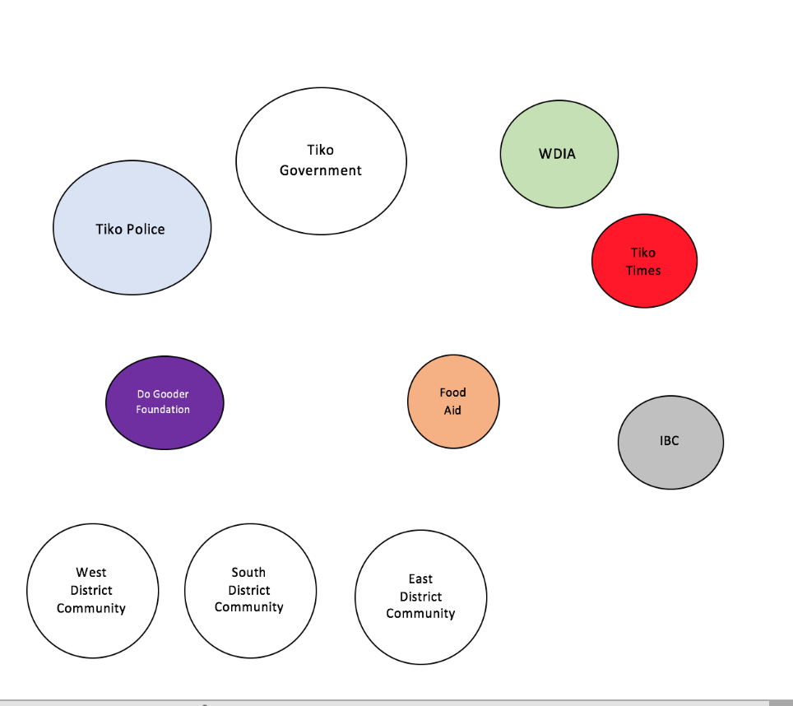
Étape 1 Comprendre le contexte Identifier les acteurs
Identifiez 10 acteurs clés (par exemple, organisations, organismes gouvernementaux, individus, communautés, entreprises).
Discuter de qui inclure et pourquoi
La taille du cercle indique la capacité d'influencer le contexte

Slide 14
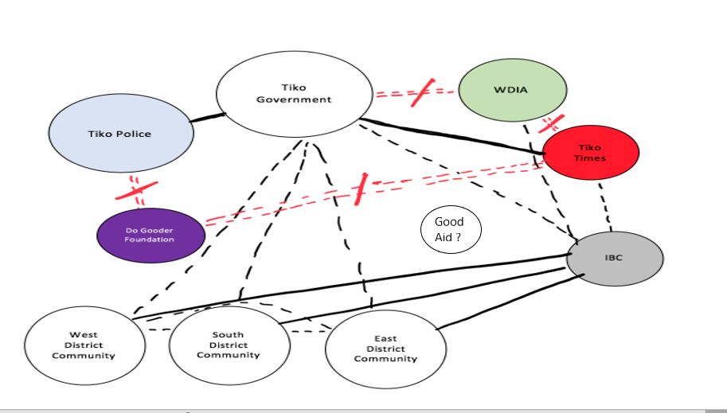
Étape 1 Comprendre le contexte Cartographie des relations

Slide 15
Ajouter les lignes suivantes pour représenter les relations entre les différentes parties prenantes

Slide 16
Étape 1 Comprendre le contexte - L'arbre de conflit
Dessine un arbre semblable à celui ci
L'arbre des défis représente les facteurs / causes profondes qui alimentent les défis et les problèmes.
Les racines représentent des facteurs souterrains ou non visibles (par exemple, préjugés sociaux, discrimination, inégalités, chômage).
Le coffre représente des facteurs visibles (par exemple, la présence d’armes, une infrastructure médiocre, le manque de services gouvernementaux).
Les feuilles représentent les effets (p. Ex. Conflit, décès, blessure, rupture de la confiance, dommages à la propriété, grande criminalité, absence de règle de droit).
Les exemples ci-dessus sont généraux. Essayez de faire des exemples aussi spécifiques que possible en fonction du contexte.

Slide 17
L'arbre de la paix
Dessine un autre arbre
Cet arbre identifie les opportunités
Identifiez les opportunités inédites qui se cachent sous terre (par exemple, opportunité de créer un climat de confiance entre les communautés X et Y par le biais d’activités collaboratives basées sur l’aide alimentaire)
Identifiez les opportunités visibles dans le coffre (par exemple, la communauté X a de la nourriture qui pourrait être fournie à la communauté Y).
Identifiez les effets (par exemple, confiance accrue entre toutes les communautés de Tiko).

Slide 18
Tendances et dynamique
Discutez au sein de vos groupes pour savoir si la situation à Tiko s’améliore, ou est identique ou pire.

Slide 19
Situation politique / Situation économique / Situation sociale / Situation en matière de sécurité
Capturez les zones ci-dessus.
Est-ce mieux, pire ou pareil?
Pourquoi est-ce mieux, pire ou pareil?
Capturez les aspects en utilisant des puces sur un tableau à feuilles.

Slide 20
Évaluation rapide du contexte
Étape 2
Comprendre l'interaction bidirectionnelle entre les activités du projet et le contexte

Slide 21
Étape 2: comprendre l'interaction bidirectionnelle entre les activités du projet et le contexte
Discutez en groupe de la manière dont Tiko a pu affecter les activités de GoodAid? Positif? Négatif? Pourquoi?
Discutez de la manière dont les activités de GoodAid ont pu affecter Tiko? Positif? Négatif? Pourquoi?
Capturez les aspects clés à l’aide de puces sur le tableau à feuilles mobiles.

Slide 22
Évaluation rapide du contexte
Étape 3
Agir pour minimiser l'impact négatif et maximiser l'impact positif
Planification stratégique et gestion de projet

Slide 23
Étape 3 - Agir pour minimiser l'impact négatif et maximiser l'impact positif
Discutez en groupe de la manière dont GoodAid pourrait réduire les effets négatifs et maximiser les effets positifs.
GoodAid doit-il changer ses activités? Si c'est le cas, comment?
Retournez à votre carte. Discutez du lieu où les activités de GoodAid devraient avoir lieu au cours des six prochains mois. Utilisez un cercle gris comme symbole pour les nouveaux emplacements

Slide 24
Présentation
Présentez votre travail aux autres groupes

Slide 25
Sources for further reference:
‘How to guide on Conflict Sensitivity’ Conflict Sensitivity Consortium.
Conflict-sensitive approaches to development, humanitarian assistance and peacebuilding - A resource pack’ Saferworld et al.
‘What is peacebuilding? Do no harm, conflict sensitivity and peacebuilding’ Interpeace, K. Van Brabant.
‘A Distinction with a Difference: Conflict Sensitivity and Peacebuilding’ CDA, Peter Woodrow.
‘The Oxford Handbook of Gender and Conflict’ Ni Aolain et al.
Notes:
CLICK WHEN INDICATED

Slide 26
All material produced by Sunra Lambert Baj for DCA, 2018
For more information regarding this presentation please contact:
sulb@dca.dk
Proprietary rights
Conflict Circle © Helvetas ‘3 steps for working in fragile conflict-affected situations (WFCS)’ 2013
All photos © Sunra Lambert Baj
Graphics produced by Sunra Lambert Baj or downloaded from www.openclipart.org (royalty free)

